Slide 1
일본의 술과 술문화
22101533
일본어 일본학과
홍나경

Slide 2
목차
일본주? 사케?
사케의 종류
일본에서 인기있는 우리나라 술
일본의 술자리문화와 예법
기타

Slide 3
*일본 술(日本酒)? 사케?
“사케”는 일본의 술 종류를 통칭 하는 말 이며,술(酒) 이라는 한 자를 그대로 읽은 것.
“니혼슈 (日本酒)”는 쌀을 누룩으로 발효시킨 후 여과하는 과정을 통해 빚은 일본식 청주(淸酒)를 말한다.
따라서 사케는 니혼슈를 포함하는 포괄적인 단어.
하지만 규범 표기는 미확정 이므로 일본의 전통주를 사케라고 표현 하기도 함.

Slide 4
일본에서 마시는 술(酒)의 종류
맥주 (ビール)
청주 (日本酒)
츄하이 (チューハイ)
사와 (サワー)
하이볼 (ハイボール)

Slide 5
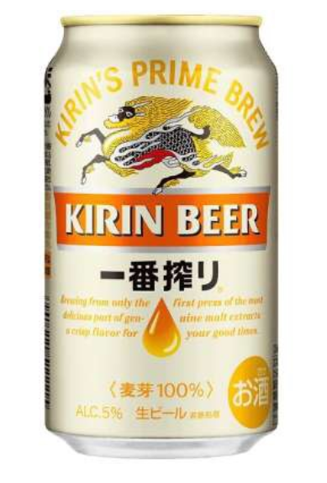
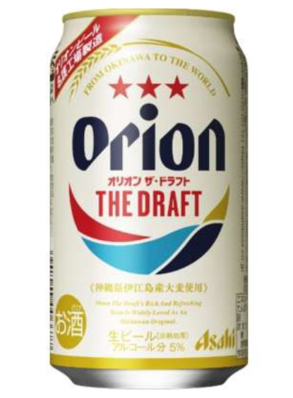
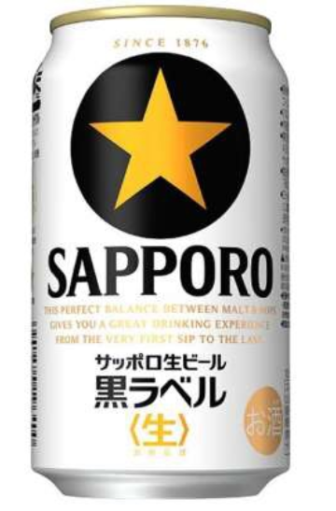
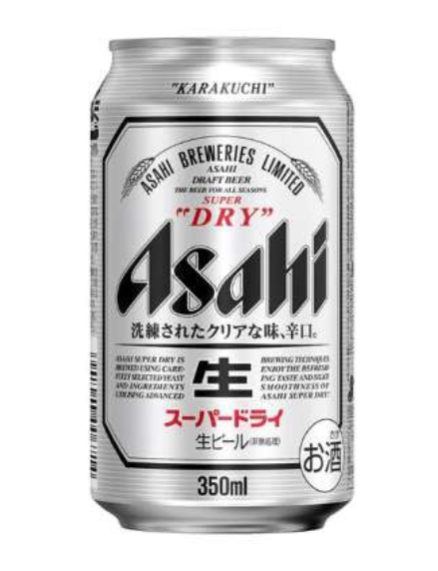
맥주의 천국, 일본!
보리를 효모로 발효시켜 만든 술.
일본 맥주의 종류는 매우 다양함.
일반 맥주와 발포맥주, 최근에는 제 3의 맥주라는
또 다른 개념의 맥주를 제조.
병 맥주 보다 가격이 저렴한 캔 맥주를 더 많이 마심.

Slide 6
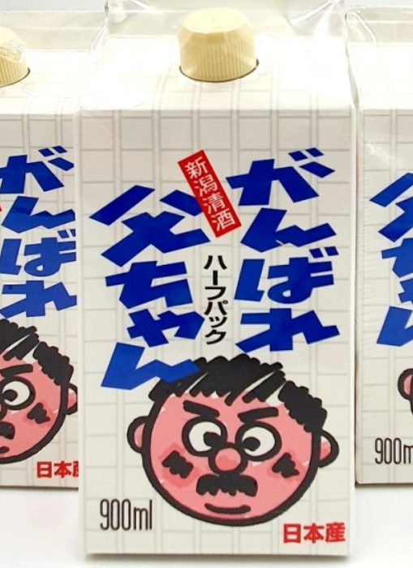
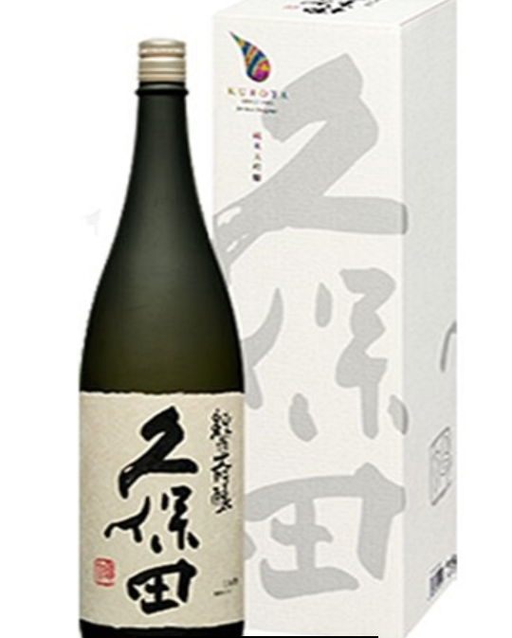
니혼슈(日本酒)
쌀을 누룩으로 발효시킨 후 여과하는 과정을 통해 빚은 일본식 청주
흔히 ‘니혼슈’ 라고 불리며, 일본에서 만들어진 술.
17세기 초에 만들어짐.
원래 일본에서는 탁주를 먹었는데, 탁주를 만드는 가게의 종업원이 실수를 하자 주인이 이를 크게 꾸짖음. 이에 화가 난 종업원이 그날 밤, 술이 든 술통에 잿물을 뿌리고 도망감. 다음날 주인이 술통을 보니 청주로 바뀌어 있었다고 함. 이 맑은 술이 좋은 평판을 얻어 후에 큰 그룹으로 발전 하게 됨.

Slide 7
계절에 따른 니혼슈 마시기!
봄 : 하나미(花見)를 하면서 마신다.
초여름 : 6월 그믐(말일)에 반년의 더러움을 흘려 보내는 의미로 여름 넘기기 술(夏越しの酒) 을 마신다. 이 시기는 모내기가 끝나고 잠깐 쉬는 시기로, 다가 올 더운 여름 극복을 기원하면서 서기지불의 술(暑気払いのお酒)을 마신다.
늦은여름,가을 : 음력 8월 15일 보름달의 달빛을 맞으며 달구경술(月見酒)을 마신다. 이 시기의 에도 시대에서는 스미다 강 부근 일대의 음식점이 붐비고 하룻밤에 손님들이 마신 술의 양이 엄청났다고 한다. 달맞이를 하면서 계절의 변화를 맛보는 술이다.
겨울 : 그침없이 내리는 눈을 보면서 '눈구경술'(雪見酒)을 마신다.

Slide 8
니혼슈를 마시는 방법
아츠캉 (あつかん)
-데워서 마심
스트레이트 (ストレート)
-그냥 마심
락 (ロック)
-얼음을 넣어서 마심
미즈와리 (水わり)
-물을 섞어서 마심
오유와리 (おゆわり)
-따뜻한 물을 섞어서 마심
소다와리 (ソーダわり)
-소다를 섞어서 마심
우롱차와리 (ウーロン茶わり)
-우롱차를 섞어서 마심

Slide 9
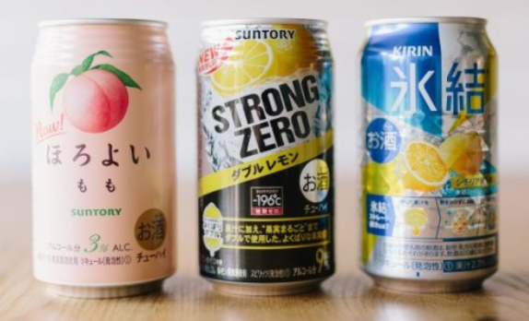
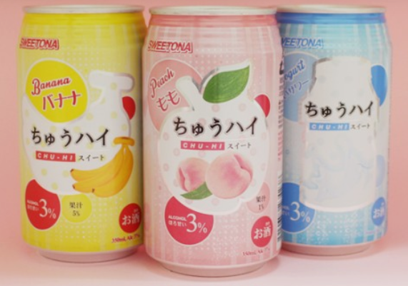
츄하이(チューハイ), 사와(サワー)
츄하이는 소주에 탄산을 넣은 술을 말하며, 소주하이볼의 약어.
츄하이에 과일의 맛과 향, 과일 퓨레를 넣은 것이 사와.
츄하이와 사와는 주로 여성들이 선호하는 술로,달고 과일맛이 나며 도수가 낮음
원래는 이자카야의 메뉴 였지만 현재는 캔 음료로 많이 출시되어 가정에서도 많은 사람들이 즐겨 마시게 됨.

Slide 10
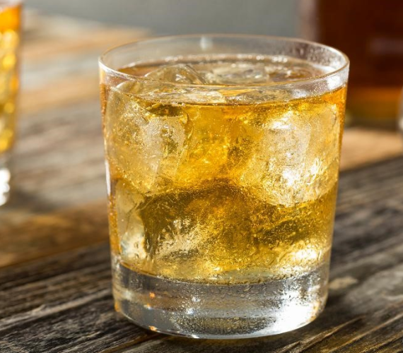
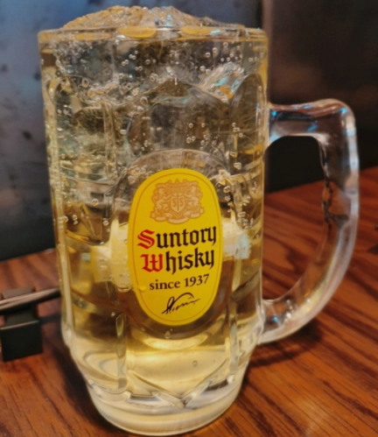
하이볼
위스키에 소다를 섞어서 마시는 술
일본에서는 맥주, 사케 다음으로 대중적인 술
일본에서의 하이볼은 좁은 의미의 위스키와 소다를 섞는 방식 뿐만이 아닌 도수가 높은 술을 편하게 마시는 거의 모든 방식을 의미하는 넓은 의미로써 사용
가장 대중적인 음료인 우롱차에 위스키나 소주를 넣은것을 우롱하이 라고 한다

Slide 11
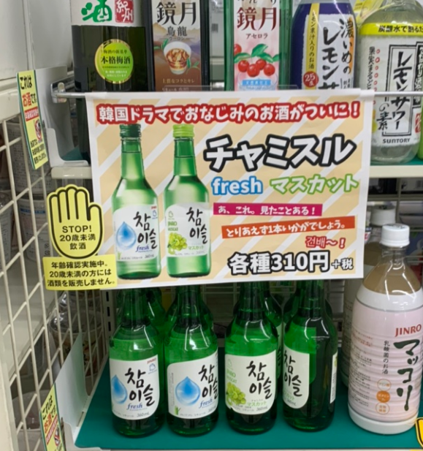
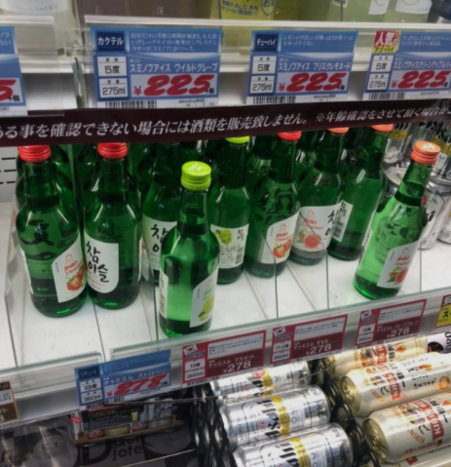
일본에서 인기있는 우리나라의 술!
일본의 마트나 편의점에 가면 우리나라의 소주인 진로나 참이슬 등을 쉽게 볼 수 있다.
특히 과일의 맛이 나는 과일소주가 인기 있으며, 토닉워터나 소다 등에 섞어서 마신다.

Slide 12
일본의 술자리 문화와 예절
와리문화(섞어서 마시는 문화)가 있어 술을 물이나 차,음료와 섞어서 마신다.
건배는 술자리를 시작 할 때 한번만 한다.
건배를 할 때에는 잔을 밑으로 살짝 내려서 한다.
원샷 하지 않고 천천히 자신의 속도 대로 먹는다.

Slide 13
일본의 술자리 문화와 예절
술을 따르는 경우에는 술병의 라벨이 하늘을 보게 한 상태로 따른다.
한손으로 따르거나 받아도 예의 없게 생각 하지 않는다.
술이 남아 있는 잔에 첨잔이 가능하다.
술자리 중 나이가 많거나 계급이 높은 사람은 안쪽에, 나이가 어리거나 계급이 낮은 사람은 무조건 바깥쪽에 앉는다.

Slide 14
일본의 술자리 문화와 예절
술을 먹으라고 강요하지 않는다.
윗사람과 마실 때 고개를 돌리지 않아도 된다.
술이 가득 찬 잔을 그대로 두면 더 이상 마시지 안겠다는 의미이다.
술을 주문 할 때 각자 좋아하는 다양한 술을 시켜 각자 마시기도 한다.

Slide 15
일본의 술자리 문화와 예절
술자리는 1차 이상 가지지 않는다.
술을 먹은 뒤 밥을 먹기 때문에 식사를 시키기 시작하면서
술자리를 마무리 하기 시작한다는 뜻이다.

Slide 16
감사합니다

